Slide 1

Problem uzgadniania w systemach rozproszonych
Akademia Górniczo-Hutnicza im. Stanisława Staszica w Krakowie
AGH University of Science and Technology
Konrad Boguń
Krystian Cymerys
Marcin Czanasz
Karol Gałęzia
Michał Góra
Lucyna Hajder
Kraków 10.06.2016

Slide 2
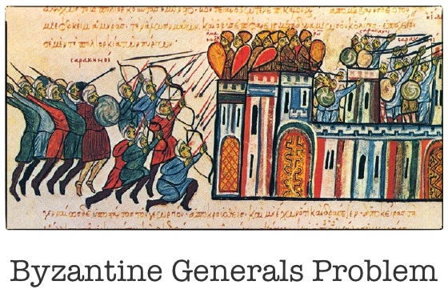
Analiza zagadnienia
Problem uzgadniania, czyli innymi słowy konkretny problem osiągnięcia konsensusu, polega na tym, iż każdy węzeł w systemie rozproszony posiada swoją wartość początkową. Następnie wszystkie węzły muszą zgodzić się na jedną z wartości określonych poprzez pozostałe węzły.
Najprostszym przypadkiem jest sytuacja kiedy w systemie nie dochodzi do awarii algorytmu. Wówczas problem uzgadniania można wytłumaczyć w następujący sposób: każdy z istniejących węzłów w systemie wysyła wybraną przez siebie wartość do pozostałych węzłów. Wykonywany jest wówczas algorytm wyboru większościowego. Rezultatem takiego działania jest osiągniecie porozumienia pomiędzy węzłami, ponieważ dysponują takimi samymi danymi.
W niniejszym problemie istnieje możliwość wystąpienia dwóch rodzajów awarii:
Załamania
Awarie bizantyjskie

Slide 3
Tabelaryczne zestawienie znalezionych algorytmów
Nazwa algorytmu | Twórca | Rok powstania
Algorytm generałów bizantyjskich (Byzantine Generals Algorithm) | Leslie Lamport Robert Shostak Marshall Pease | 1982
Algorytm króla (The Phase King Algorithm) | Piotr Berman Juan Garay | 1989
Algorytm jednorundowy | Daniel Davies John F. Wakerly | 1978
Algorytm randomizowany (randomized algorithm) | Michael Ben-Or | 1983
Algorytm dwóch armii (Two Army/Generals Problem) | Eralp Abdurrahim Akkoyunlu Kattamuri Ekanadham R.V. Huber | 1975
Algorytm królowej (The Queen Algorithm) | Piotr Berman Juan Garay Kenneth Perry | 1989
Algorytm tratwy (Raft algorithm) | Diego Ongaro John Ousterhout | 2014
Rozgłoszeniowy algorytm konsensusu podstawowego | Fatemeh Nourazar | 2009
Hierarchiczny algorytm konsensusu podstawowego | Akhil Kumar | 1990
k-set Consensus | Roberto De Prisco Dahlia Malkhi Michael L. Reiter | 1999
Terminating Reliable Broadcast | Sape J. Mullender | 1993

Slide 4
Algorytm jednorundowy
Algorytm jednorundowy jest najprostszym algorytmem rozwiązującego problem uzgadniania. Algorytm działa w następujący sposób:
Każdy generał podejmuje decyzję, przesyła ją do wszystkich pozostałych generałów oraz odbiera ich decyzje. Ostateczna decyzja podejmowana jest na drodze wyboru większościowego spośród wszystkich decyzji, zarówno własnej jak i otrzymanych od pozostałych. Załamanie kilku generałów może spowodować niemożność uzyskania porozumienia przez pozostałych, jeśli głosy dzielą się w miarę równo

Slide 5
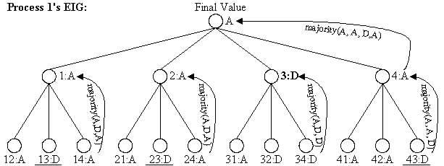
Algorytm bizantyjskich generałów
Algorytm bizantyjskich generałów jest dwurundowym algorytmem rozwiązywania problemu uzgadniania. Pierwsza runda przebiega w takim sposób, że każdy z generałów (w przypadku systemu rozproszonego będą to węzły) podejmuje decyzję i przesyła ją do wszystkich pozostałych, a następnie odbiera od nich ich decyzje. Druga runda algorytmu opiera się o założenie, iż decyzje "generałów" znajdujące się w specjalnej tablicy, zostają przesłane do pozostałych. Oczywistym jest, że generał nie wysyła komunikatu sam do siebie.
Procedura głosowania odbywa się w dwóch etapach:
Etap I - dokonanie wyboru na podstawie decyzji otrzymanej od danego generała oznaczonego jako G oraz przekazanych informacji przez pozostałych generałów dotyczących decyzji generała G.
Etap II – ostateczna decyzja podejmowana na drodze wyboru większościowego

Slide 6
Algorytm króla
Algorytm króla często mylony jest z algorytmem królowej. W porównaniu do algorytmu bizantyjskich generałów, ten algorytm wymaga znacznie mniejszej ilości przesłanych komunikatów do osiągnięcia porozumienia. Jednak jego wadą jest konieczność istnienia większej ilości wiernych generałów. Algorytm króla toleruje mniej niż n/3 błędów. W każdej fazie jest inny król. Jego decyzja jest ważniejsza niż innych. Faza posiada trzy rundy:
Runda 1: podjęcie decyzji przez każdy proces i rozesłanie jej do wszystkich pozostałych
Runda 2: jeżeli proces otrzyma wartość więcej niż n-f razy, to przesyła tą wartość dalej. (przypadek: więcej niż f razy -> zmiana wartości na proponowaną)
Runda 3: król przesyła swoją wartość do wszystkich. Jeżeli proces swoją wartość otrzyma mniej niż n-f razy, to zmienia ją na wartość otrzymaną od króla
Takie fazy powtarzają się do osiągnięcia porozumienia. Pozytywną stroną algorytmu jest fakt, iż niewielka ilość zdrajców nie jest w stanie wpłynąć na ostateczne głosowanie.

Slide 7
Analiza porównawcza algorytmów

Slide 8
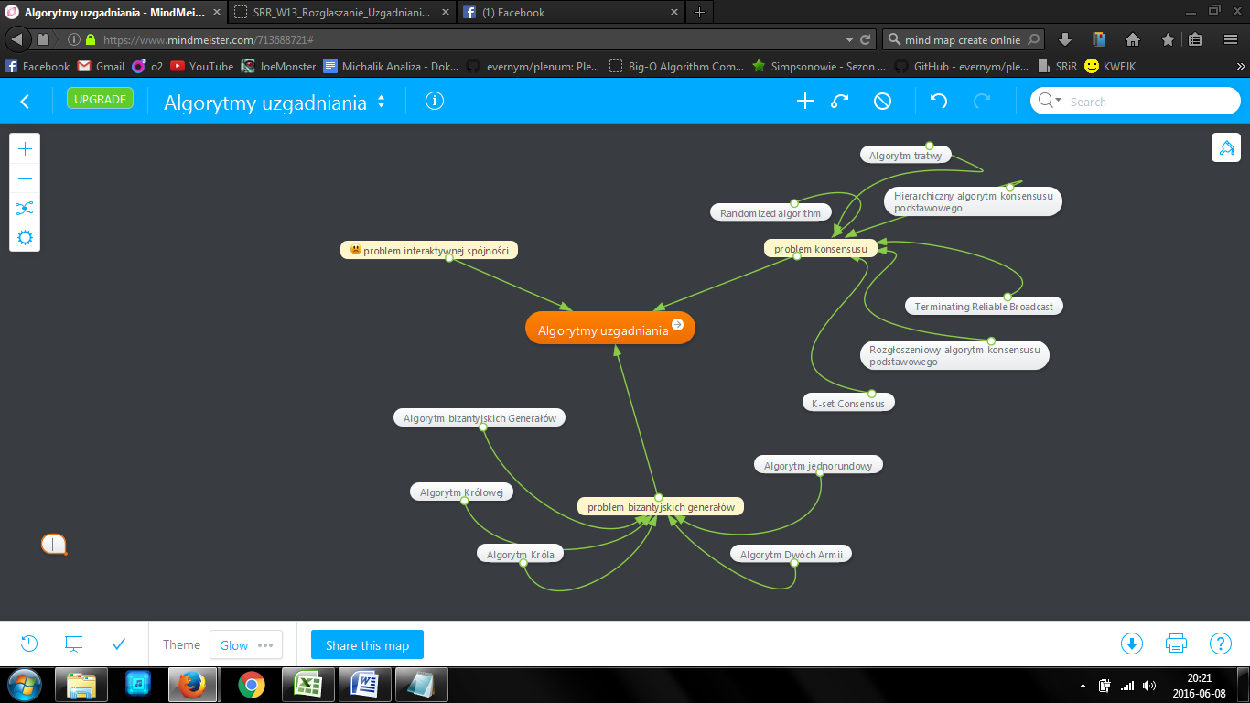

Slide 10
Złożoność | 1 | n | N^2 | N^3 | 2^n
Algorytmy | Terminating Reliable Broadcast K-set Consensus Rozgłoszeniowy algorytm konsensusu podstawowego Hierarchiczny algorytm konsensusu podstawowego | Algorytm bizantyjskich Generałów Algorytm jednorundowy | Algorytm królowej Algorytm dwóch armii | Algorytm króla Randomized algorithm | -
Złożoność | 1 | n | N^2 | N^3 | 2^n
Algorytmy | - | Terminating Reliable Broadcast K-set Consensus Rozgłoszeniowy algorytm konsensusu podstawowego Hierarchiczny algorytm konsensusu podstawowego | Algorytm jednorundowy Algorytm dwóch armii | Algorytm bizantyjskich Generałów Algorytm królowej | Algorytm króla Randomized algorithm

Slide 11
Zakres stosowalności
Algorytmy uzgadniania | Zakres stosowalności
Algorytm bizantyjskich generałów | Wartość decyzji wszystkich poprawnych procesów jest taka sama. Jeśli p­_{i} oraz p_{j} są prawidłowe oraz podjęły decyzję, wówczas d_{i} = d_{j}. Poprawny tylko dla ilości procesów n>3m (zdrajców powinno być 3 razy mniej)
Randomized algorithm | Procesy decydują o X, a jeden z nich musi uzyskać X z n-3f prawidłowych procesów. Każdy inny właściwy proces musi otrzymać X co najmniej n-4f razy, poprawny tylko dla binarnych danych wejściowych. Nie działa w przypadku kiedy istnieją procesy bizantyjskie. Działa tylko wtedy gdy istnieją f<n/9 crash failures.
Algorytm króla | Jeśli wszystkie poprawne procesy mają wartość X na początku fazy , to będą ją mieć w końcowym etapie. Poprawny tylko dla ilości procesorów n>3f (zdrajców powinno być 3 razy mniej)
Algorytm królowej | Jeśli wszystkie poprawne procesy mają wartość X na początku fazy, to będą ją mieć w końcowym etapie. Poprawny tylko dla ilości procesorów n>4f (zdrajców powinno być 4 razy mniej)
Algorytm dwóch armii | Poprawne procesy mają decydować o tej samej wartości. Wartość jest wybrana przez proces, jeśli wystąpiła n/2 razy. Poprawny tylko dla ilości procesorów n > 2f.
Terminating Reliable Broadcast | Jeśli nadawca wiadomości m nie jest uszkodzony to wszystkie poprawne procesy dostarczają wiadomość m. Poprawny proces zawsze otrzymuje wiadomość nawet jeżeli wystąpi błąd podczas wysyłania wiadomości (w tym przypadku proces dostaje wiadomość null).

Slide 12
Algorytmy uzgadniania | Zakres stosowalności
K-set Consensus | Jeśli jakiś proces decyduje się na jakąś wartość to musi być to wartość zaproponowana przez inny proces. Wszystkie poprawne procesy muszą podjąć decyzję. Zbiór wartości na które procesy mogą się zdecydować wynosi co najwyżej k (>f) wartości.
Algorytm jednorundowy | Załamanie kilku generałów może spowodować niemożność uzyskania porozumienia przez pozostałych, jeśli głosy dzielą się w miarę równo. n(n-1) wiadomości.Każdy generał wysyła i odbiera po jednej wiadomości do i od innych generałów.
Rozgłoszeniowy algorytm konsensusu podstawowego | Jeżeli żaden proces nie ulega awarii, procesy podejmują decyzję w pierwszej rundzie.W przypadku, w którym kolejno ulegają awarii wszystkie procesy, algorytm wymaga n rund.
Hierarchiczny algorytm konsensusu podstawowego | Lider rundy rozgłasza swoją decyzję, która jest przejmowana przez pozostałe procesy, po czym zaczyna się kolejna runda z nowym liderem. Jeżeli lider ulegnie awarii, jego rolę przejmuje kolejny proces. Nie istnieją dwa poprawne procesy, które zdecydowały się na inne wartości. Tym samym, poprawne procesy uzgadniają wspólną wartość.
Algorytm tratwy (raft consensus algorithm) | Wynik końcowy wszystkich procesów jest taki sam. Lider wybierany jest ilością głosów >n/2. Lider akceptuje wpisy w logu, rozsyła je na inne serwery i mówi im że mogą zaaplikować zmiany w swoich maszynach stanu.

Slide 13
Trudności implementacyjne

Slide 14
Porównanie znanych realizacji/wdrożeń
Algorytmy uzgadniania | Znane realizacje wdrożenia
Algorytm bizantyjskich Generałów Algorytm Króla Algorytm Królowej Algorytm Dwóch Armii Algorytm jednorundowy | Niektóre systemy samolotu tj. Boeing 777 Aircraft Information Management System, Boeing 777 Flight Control System czy Boeing 787 Flight Control Systems (Źródło http://www.csl.sri.com/papers/emsoft01/emsoft01.pdf) Niektóre statki kosmiczne takie jak SpaceX Dragon [1] czy NASA Crew Exploration Vehicle [2] (Źródło http://lwn.net/Articles/540368) Bitcoin Zagadnienie dotyczące uzgadniania rozważane w teorii gier W elektronice, zagadnienia przekazywania danych w warunkach wysokich zakłóceń, uzgadnianie wspólnych parametrów transmisji Sieci – błędy przekazywania pakietów w sieci wymusiły powstanie protokołu TCP, który zapewnia uzgodnienie wiedzy drugiego rzędu Kryptografia – zagadnienia zbliżone do autoryzacji stron Elektronika – zagadnienia przekazywania danych w warunkach wysokich zakłóceń, uzgadnianie wspólnych parametrów transmisji Systemy wieloagentowe – uzgadnianie wiedzy agentów (Źródło:http://www.udyomedia.pl/defProblem_bizantyjskich_genera%C5%82%C3 %B3w.html#Algorytm_kr.C3.B3la, dostęp 08.06.2016)
Randomized algorithm | Kryptografia W sieci reakcji chemicznych (ang. chemical reaction network) Objętość wypukłego ciała może być wyestymowana przez losowy algorytm z określoną precyzją w czasie wielomianowym W złożoności komunikacji, równość dwóch stringów może zostać sprawdzona używając bitów komunikacji wraz z losowym protokołem (Źródło: http://www.distcomp.ethz.ch/lectures/ws0304/seminar/papers/randomized_consensus_survey.pdf, dostęp 08.06.2016)

Slide 15
Algorytmy uzgadniania | Znane realizacje wdrożenia
Przerywanie niezawodnego rozgłaszania Terminating Reliable Broadcast | Transakcje (Źródło: https://www1.cs.fau.de/filepool/teaching/dependablesystems-2007/PDS_20070510.pdf, dostęp 08.06.2016)
K-set Consensus Rozgłoszeniowy algorytm konsensusu podstawowego Hierarchiczny algorytm konsensusu podstawowego | Synchronizacja zegara (ang. clock synchronization) PageRank Kontrola UAV (ang. control of UAVs) Równoważenie obciążeń (ang. load balancing) (Źródło: https://www.cs.unc.edu/~reiter/papers/2001/TPDS2.pdf, dostęp 08.06.2016)
Algorytm tratwy (raft consensus algorithm) | Systemy które implementują algorytm tratwy: Chubby ZooKeeper Spanner (Źródło: http://ramcloud.stanford.edu/raft.pdf, dostęp 08.06.2016)

Slide 16
Opis sposobu oceniania algorytmów oraz wybór najlepszego
Nazwa algorytmu | popularność (ilość wyników w Google) | pseudokod (ilość linijek) | znane realizacje/wdrożenia
algorytm bizantyjskich generałów | 265 000 | 15 | 9
randomized algorithm | 176000 | 11 | 1
algorytm dwóch armii | 237 000 | 6 | 9
algorytm króla | 2630 | 9 | 9
algorytm królowej | 4200 | 9 | 9
terminating reliable broadcast | 981 | 13 | 1
k-set consensus | 2470 | 6 | 4
algorytm jednorundowy | 2 | 6 | 9
rozgłoszeniowy algorytm konsensusu podstawowego | 90 | 38 | 4
Hierarchiczny algorytm konsensusu podstawowego | 3 | 22 | 4
raft algorithm | 2070 | 69 | 3

Slide 17
 | punkty za popularność | punkty za pseudokod | punkty za realizacje | punkty za złożoność obliczeniowa (średnia z optymistycznej i pesymistycznej)
algorytm bizantyjskich generałów | 265 | 85 | 9 | 87,5
randomized algorithm | 176 | 89 | 3 | 50
algorytm dwóch armii | 237 | 94 | 9 | 37,5
algorytm króla | 2,63 | 91 | 9 | 37,5
algorytm królowej | 4,2 | 91 | 9 | 62,5
terminating reliable broadcast | 0,981 | 87 | 0 | 87,5
k-set consensus | 2,47 | 94 | 4 | 87,5
algorytm jednorundowy | 0,002 | 94 | 9 | 62,5
rozgłoszeniowy algorytm konsensusu podstawowego | 0,09 | 62 | 4 | 87,5
Hierarchiczny algorytm konsensusu podstawowego | 0,003 | 78 | 4 | 87,5
raft algorithm | 2,07 | 31 | 3 | 0

Slide 18
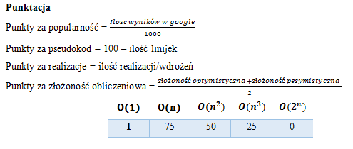

Slide 19
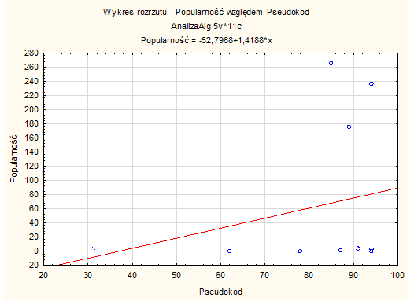
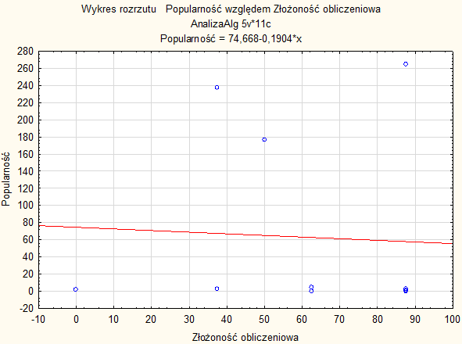
dodatkowe
Dodatkowe
Wykres rozrzutu popularności względem liczby linii pseudokodu
Wykres rozrzutu popularności względem złożoności obliczeniowej

Slide 20
Wybór najlepszego algorytmu
Spośród jedenastu algorytmów wybrano tylko jeden najlepszy. Kierując się zebranymi informacjami oraz stworzoną punktacją wygrał algorytm bizantyńskich generałów. Najwięcej punktów można było uzyskać za ilość wyników w wyszukiwarce internetowej Google. Wzięto pod uwagę ten czynnik z tego względu, że dostępność i ilość informacji na dane zagadnienie jest najważniejsze w celu jego rozwiązania. Kolejnymi punktami jakie algorytmy mogły zdobyć to punkty za ilość linijek w pseudokodzie, punkty za ilość wdrożeń oraz za złożoność obliczeniową. Ostatecznie algorytm bizantyjskich generałów został wybrany do zaimplementowania w różnych technologiach.

Slide 21
Porównanie technologii
 | Socket | RPC | CORBA | DCOM | RMI | SOAP | .NET Remoting
Producent | Berkeley Software Distribution | Sun Microsystems | OMG | Microsoft | Sun Microsystems | wielu | Microsoft
Rok powstania | 1983 | 1984 | 1991 | 1996 | 1997 | 2000 | 2002
Obsługiwane języki | C, C++, Java, C#, Visual Basic, Python, Fortran | C | C, C++, Java, COBOL, Ada, Lisp, Python | C++. Visual Basic | Java, C# | C++, Java | Wszystkie obsługiwne przez .NET Framework
Obsługiwane platformy | Windows, Unix | Unix | Windows, Unix | Windows | Windows, Unix | Windows, Unix | Windows, Unix
Język opisu interfejsu | API | XDR | CORBA IDL | Microsoft IDL | Java | Zależnie od impl. | Zależnie od impl.
Protokół transportowy | TCP//IP UDP/IP | TCP/IP, UDP/IP | IIOP | TCP/IP | JRMP | HTTP | TCP/IP, HTTP
Format komunikatów | binarny | binarny | binarny | binarny | binarny | tekstowy | binarny, tekstowy
Blokowany przez zapory sieciowe | tak | tak | tak | tak | tak | tak | nie (gdy korzysta z protokołu SOAP)
Standard kodowania | - | XDR | CDR | NDR | serializacja Java | XML | XML
Obsługa wyjątków | tylko niektóre języki | nie | tak | nie | tak | tak (Java) | tak

Slide 22
Porównanie technologii – wady i zalety wybranych
Technologia | Zalety | Wady
Gniazda (sockety) | - proste w implementacji - wbudowany system obsługi w systemie Linux - duża popularność - możliwość implementacji w wielu językach programowania | - nieprzenośność implementacji pomiędzy systemem operacyjnym Linux a Windows
RPC | - niezależny serwer - wykorzystuje prostą semantykę - prosty rozwój systemów rozproszonych - procedura połączenia zachowuje logikę biznesu - umożliwia korzystanie z aplikacji używanych w środowisku rozproszonym | - przełączanie kontekstu zwiększa koszty planowania - brak standaryzacji - nie rozwiązuje większości problemów związanych z tworzeniem dystrybucji
RMI | - proste do wykonania - wykorzystuje model bezpieczeństwa Javy - interfejs Javy jest przedłużony do zdalnych obiektów - dynamiczne tworzenie interfejsu | - technologia może działać wolniej niż inne alternatywne (zwłaszcza CORBA) - język scentralizowany - kod RMI jest wydajniejszy w języku Java
CORBA | - technologia szybsza od RMI - pozwala na używanie różnych platform systemowych - znacznie bardziej wszechstronna | - technologia blokowana przez zaporę - skomplikowana w implementacji - nieprzyjazny dla użytkownika
SOAP | - elastyczność protokołu - możliwość łączenia z różnymi protokołami transportowymi - akceptowalność protokołu przez większość systemów i środowisk komputerowych - niezawodność protokołu | - duży narzut języka XML - duża ilość modyfikacji
WSDL | - standardowy format opisu usług - umożliwia wykorzystanie różnych technologii i systemów komputerowych - łatwy w użyciu - automatyczna komunikacja między usługami - prosty interfejs definiowania usług - dynamiczny rozwój | - problemy z bezpieczeństwem - problemy z autoryzacją - mała wydajność - dosyć częste zmiany

Slide 23
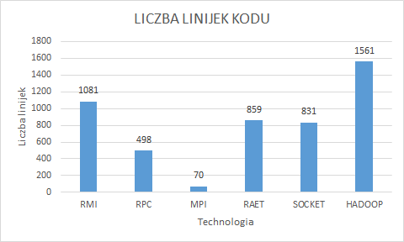
Analiza porównawcza implementacji

Slide 24
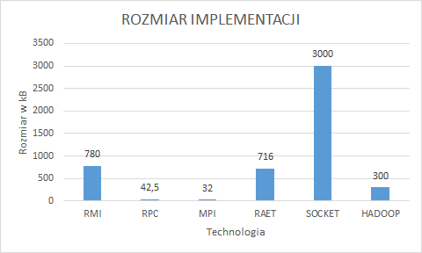
Analiza porównawcza implementacji

Slide 25
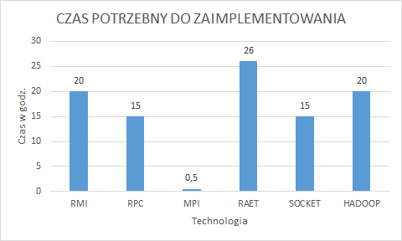
Analiza porównawcza implementacji

Slide 26
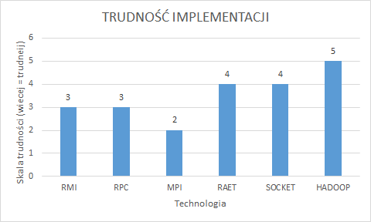
Analiza porównawcza implementacji

Slide 27
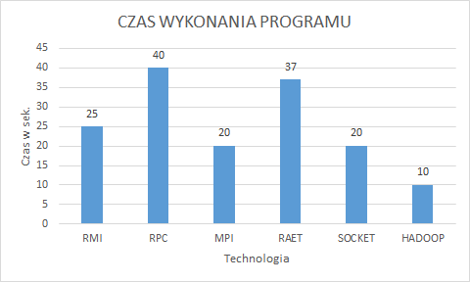
Analiza porównawcza implementacji

Slide 28
Analiza porównawcza implementacji

Slide 29
Wnioski

Slide 30
Wybrana bibliografia
Ben-Ari M., „Podstawy programowania współbieżnego i rozproszonego, wyd. 2 zm. i rozsz.”, rozdział 12, str. 237-240, Wydawnictwa Naukowo-Techniczne, 2009, Warszawa
Berman P., Garay J A., Perry K.J., “Towards Optimal Distributed Consensus”, 30th IEEE Annual Symposium on Foundations of Computer Science (FOCS), str. 410-415, IEEE, ISBN: 0‑8186-1982-1, http://zoo.cs.yale.edu/classes/cs426/2013/bib/berman89towards.pdf
Coulouris G., Dollimore J., Kindberg T., Gordon B., “Distributed Systems. Concepts and Design. Fifth Edition”, str. 662, Pearson Education, 2012, Boston
“Systemy Równoległe i rozproszone”, wykład nr 13 – „Rozgłaszanie i uzgadnianie”, strona z materiałami dydaktycznymi dr hab. inż. K. Banasia, http://www.metal.agh.edu.pl/~banas/SRR/SRR_W13_Rozglaszanie_Uzgadnianie.pdf
oraz wiele innych zawartych w dokumencie

Slide 31
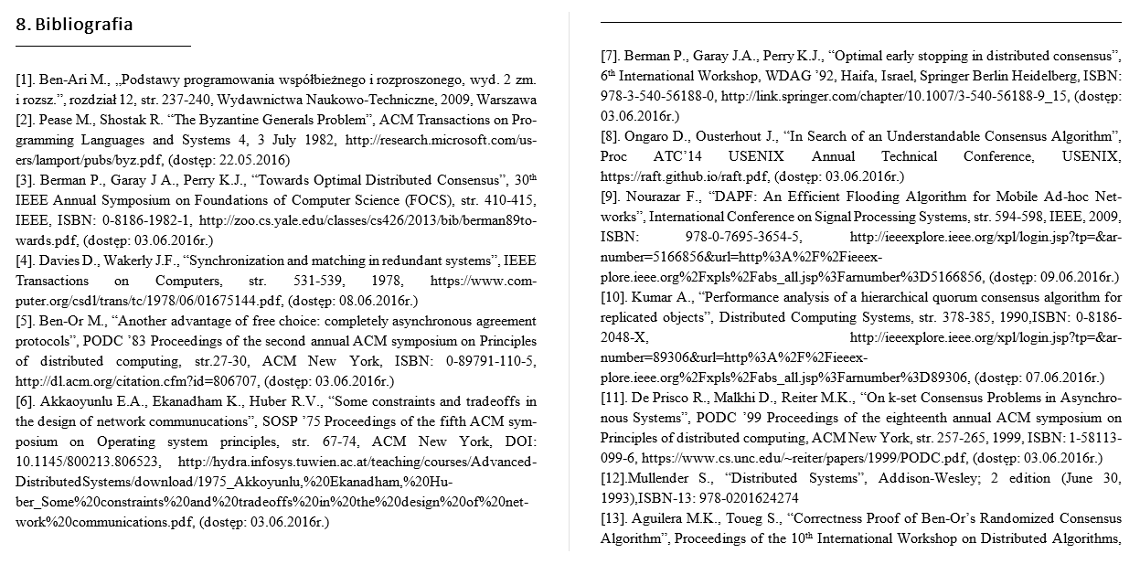
Oryginalne źródła algorytmów

